Slide 1
財務管理與資訊應用
第三章 財務決策與單一價格律

Slide 2
本章概述
財務決策的目的在於影響公司的價值，好的財務決策基本上可使公司的現金流入大於現金流出，故可以增進公司價值，在本章中將介紹財務領域中一項核心的基本原則，即利用當前的各種市場價格，在現值的觀念下進行決策前的成本效益分析，此即為評價原則(valuation principle)，主要的工具即為淨現值(net present value, NPV)。
進一步地，在競爭市場中被交易的有價證券(金融資產)在沒有套利機會(arbitrage opportunity)下，將會使得資產的價格單一，此稱為單一價格律(the law of one price)，亦即經濟學中市場均衡價格的概念。

Slide 3
本章架構
3.1 評估決策的價值
3.2 利率與貨幣時間價值
3.3 現值與淨現值準則
3.4 套利與單一價格律
3.5 無套利機會下的資產訂價
A附錄 風險的價格(風險溢酬)
A.1 有風險與無風險資產的現金流量
A.2 考慮交易成本時的套利機會

Slide 4
Reviews
何謂「公司價值」？
財務經理人經營企業的目標是甚麼？

Slide 5
3.1 評估決策的價值
財務經理人的工作在於使公司價值極大化，當企業面對競爭，由各功能性部門共同研議競爭策略，舉例而言，一家公司為因應市場對產品需求上升，可能必須決定要提高產品產量或調升價格，各種功能性部門開始必須進行各項評估。例如：
行銷部門：預測利用廣告增進營收的效益
會計部門：估計廠房擴大可以節省的租稅
產品部門：評估降價可以增加多少產品需求量
策略部門：評估組織結構的重組如何增進公司的生產力
營運部門：評估廠房的更新可以節省多少成本
財務經理人必須將該策略量化所產生的成本與效益進行評估，決定最能增進公司價值的方案。

Slide 6
利用競爭市場價格決定決策的價值
競爭市場(competitive market)是指：商品不論買或賣的價格都一樣，該價格與單一的買方或賣方對價格的分析判斷或偏好都無關，該價格是市場所有買方與賣方共同決定的價格。該價格可用以決定決策的價值。
舉例而言：你的公司有機會可以以400英兩的銀交易10英兩的黃金，你的決策方式是利用當前兩種貴金屬在競爭市場中的價格來做決策，假定每英兩的銀價格為15美元，而每英兩的黃金價為900美元，則：10*900-400*15=+3,000美元，亦即此一交易對你是有利的，故你會進行交易。

Slide 7
利用競爭市場價格決定決策的價值
上例中，我們用競爭市場的價格將成本效益評估並做成決策，即是評價原則的基本觀念，詳述之：
評價原則：公司任一資產的價值決定於競爭市場價格，所有利用競爭市場價格所進行的成本效益評估，只要效益大於成本的決策，必可增加公司的市場價值。

Slide 8
利用競爭市場價格決定決策的價值
注意：
現實的社會中，競爭市場價格並不一定存在，例如某銀行對開戶的客人免費贈送一台小ipad，其零售賣價為399美元(零售商的買進價勢必比399美元低)，如果你是想擁有小ipad客戶，則其對你的價值就是399美元；
但你若不是想擁有小ipad的客戶則價值就不是399美元，例如你可以用300美元轉售給你的朋友，則小ipad對你的價值只有300美元。
在這個例子中，當買賣價不相等時，產品的價值將受到價格認知或偏好的影響。

Slide 9
3.2 利率與貨幣時間價值
利率代表借貸雙方對使用貨幣之時間偏好的替代率，就借方而言是提前使用貨幣所需要付出的代價，而就貸方而言則是延後使用貨幣所獲得的補償。
依照這種本質，利率其實就是貨幣在跨時的交換率，可以讓我們知道現在的1元在未來會值多少錢，也可以讓我們知道未來的1元，今天值多少錢。

Slide 10
3.2 利率與貨幣時間價值
假設銀行的資金借貸無風險利率(risk-free rate)為年利率7%，每年計息一次。現若另外有一個投資機會，期初投資金額為100,000元，一年後可收益105,000元，
比較兩種機會的終值(future value, FV)可得：
亦即將資金存放銀行會比進行投資更佳。
也可用現值(present value, PV)計算該投資機會的淨現值：
再次顯示這個投資機會並不可行。

Slide 11
例3.3
如果今天就重新整修舊金山大橋需要30億美元，若延期一年才動工，則成本會增加10%，倘若無風險借貸年利率為2%、每年計息一次，則若以今天的時點來看，一年後動工將會增加多少成本？
解

Slide 12
3.3 現值與淨現值準則
淨現值：多數公司在評估任何一個投資方案的成本與效益時，偏愛以今天價值(現值)作為量化依據，故評估的淨現值可定義為：
某投資計畫的期初投入成本為500美元，一年後可收益550美元，若無風險借貸年利率為8%，則該投資計畫的淨現值為：

Slide 13
Reviews
不論是否有對計劃融資上的需求，也不論你偏愛何時消費資金，只要是NPV>0的投資計畫必然可以增加公司的價值的好計畫。
(這段陳述代表啥意義呢?)計畫投資決策與資金的借貸決策可相互獨立；計畫投資決策在前，資金的借貸(融資)決策在後。
應選擇NPV>0的獨立投資計畫，或選擇互斥計畫中NPV>0且最高的計畫，NPV值等同於公司今天所能收到的正的現金流入。

Slide 14
例3.4 (獨立計畫)
假設你的公司需要購置一部新的影印機，售價為9,500美元，供貨商讓你可以現金購置或一年後付款10,000美元，若無風險借貸利率為7%，每年付息一次，則請問哪個付款方式較佳？
解
你可將第二種付款方式視為供貨商提供你9,500美元的貸款，一年後你應付的本息為10,000元，則該種付款方式的現值為：
該金額比付現95,000美元可節省：9,500-9,345.79=154.21。故以第二種方式付款較佳。

Slide 15
Review
類似的情況也出現在台灣的新車市場，常見車商提供多期的無息貸款(如車價以3年分36個月付款，總付款金額等於現金價)，其實也是降價的行銷手段。
例
林小姐以分期付款購買車子一部，市場售價為360,000元，已知銀行貸款年利率為3%，倘若車商提供18個月無息分期付款優惠專案，即每個月月底只要付20,000元，以現值的觀點來看，車商相當於對林小姐的車子售價便宜了多少元？

Slide 16
例3.5 (互斥計畫)
假設你經營一個網站，但現在想回校繼續念書，你對於如何處置你的事業思考出以下三個互斥的方式：1.直接以200,000美元出售事業；2.花費30,000美元縮小經營規模，一年後可有50,000美元的收益，屆時以200,000美元出售事業；3.現在以支付50,000的年薪雇用一位經理人幫你經營，一年後可有100,000美元的收益，屆時以200,000美元出售事業。若無風險借貸利率為10%，則這三種方式何者最佳？

Slide 17
例3.5 (互斥計畫)
方案1的NPV：200,000美元
方案2的NPV：
方案3的NPV：
所以採用方案3是最佳的方式。

Slide 18
淨現值與資金需求
延伸例3.5，倘若以第3種處置方式，你手上沒有現金支付經理人年薪50,000美元，且因為要讀書還要支付60,000美元的學雜生活費，你可以現在就出售事業因應，若不出售事業則要向銀行借110,000美元，我們繼續討論第1種及第3種方式何者較佳(第2種方式已經可以完全不考慮了)

Slide 19
淨現值與資金需求
第1種處置方式：
 | 第0年 | 第1年
出售事業 | +200,000 | 0
支付學雜及生活費 | -60,000 | 0
期初銀行存款與到期回收 | -140,000 | +140,000*(1+10%) =154,000
現金流量 | 0 | +154,000

Slide 20
淨現值與資金需求
第3種處置方式：
 | 第0年 | 第1年
期初銀行借款與到期償還 | +110,000 | -110,000*(1+10%) =-121,000
支付學雜及生活費 | -60,000 | 0
支付經理人年薪 | -50,000 | 0
事業收益 | 0 | +300000
現金流量 | 0 | +179,000

Slide 21
淨現值與資金需求
由上面兩表可以很清楚看到：仍然是第3種處理方式較佳。從以上的討論，我們可以獲得以下一個一般性的原則：
必須現以NPV的極大化原則進行投資決策分析，再利用借或貸款調整到所偏好的現金流量。

Slide 22
3.4 套利與單一價格律
套利：
本章中一再強調計算NPV時要用競爭市場價格，當同樣一種商品在不同市場有不同交易價格時，就會存在套利機會(arbitrage opportunity)，將會引發「在價格較高的市場中賣出、在價格較低的市場中買進」的套利交易，從而使得商品的價格趨於一致。
通常這種套利機會存在的時間極短，現今不是透過人為判斷，而是利用電腦監控並進行程式交易。

Slide 23
3.4 套利與單一價格律
套利機會：任何投資或不涉風險的活動，若有機會可以獲取利潤的情境都稱套利機會。
正常市場(normal market)：在競爭市場中若不存在套利機會，稱其為正常市場。
單一價格律：如果在不同的市場，均等的投資機會若可同時被交易，則各市場對該投資機會之交易價格必都相同。

Slide 24
3.5 無套利機會下的資產訂價
根據單一價格律，均等的投資機會其價值必然相同，因此若有兩個以上的均等的投資機會，當其中一個的市場價格已知，則其他均等的投資機會的價格也相同。
假設有一個一年期的定存，無風險存放款利率為5%，即若存入952.38美元，在一年後可獲得952.38*(1+5%)=1,000美元，另外有一個完全無風險的一年債券(如公債)，在一年後確定會償付投資人1,000美元，則該債券的價格必然也是952.38美元，因為這兩個投資機會所產生的現金流量完全相同，故為兩者為均等的投資機會，在正常市場情況下，他們目前的價格也都必然相同，亦即債券的價格為：

Slide 25
3.5 無套利機會下的資產訂價
一旦市場上的價格偏離上述的價格就會產生套利機會與套利交易，從而使得價格回復到952.38美元。茲說明如下：
假若債券市價為940美元，則：
 | 第0年 | 第1年
銀行借款與到期償還 | +952.38 | -952.38*(1+5%)=-1,000
期初買入債券與到期回收 | -940.00 | +1,000
現金流量 | +12.38 | 0
(期初有現金流入，但期末沒有現金流出)

Slide 26
3.5 無套利機會下的資產訂價
假若債券市價為960美元，則：
 | 第0年 | 第1年
銀行存款與到期回收 | -952.38 | +952.38*(1+5%)=1,000
期初放空(或賣出)債券與到期支付 | +960.00 | -1,000
現金流量 | +7.62 | 0
(期初有現金流入，但期末沒有現金流出)

Slide 27
Notes
套利以現金流量的概念可從新定義：
1.期初有正的現金流入，但期末沒有現金流出；
2.期初沒有現金流出，但期末有正的現金流入。

Slide 28
例 3.6
假設無風險借貸利率為10%，現有一個無風險資產，現在會支付投資人100美元，並在一年後支付投資人100美元，若該資產的市價為195元，請問是否存在套利機會？
解
根據無套利機會的訂價原則，該資產在正常市場的價格應為：
目前的市價顯然過高，存在套利機會，因為價格過高，套利策略應是放空(或賣出)該資產：

Slide 29
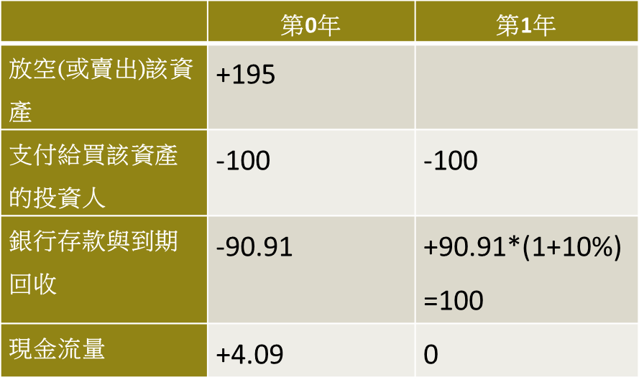
例 3.6
(期初有現金流入，但期末沒有現金流出)

Slide 30
例 3.6
或者也可採用下面方法：
 | 第0年 | 第1年
放空該資產 | +195
支付給買該資產的投資人 | -100 | -100
銀行存款與到期回收 | -95. | +95*(1+10%)=104.5
現金流量 | 0 | +4.5
(期初沒有現金流出，但期末有現金流入)

Slide 31
從正常市場的資產價格 反推無風險借貸利率
假定有一個無風險債券，正常市場下的交易價格為929.80美元，一年後支付給投資人1,000美元，則無風險借貸利率可推算為：
從投資人的角度來看，也就是現在投資929.80美元，一年後可獲得1,000美元的收益，所以其年報酬率為：
由上面的計算過程可以發現：在沒有套利機會的正常市場情況下，無風險借貸利率會等於該無風險資產的報酬率。

Slide 32
資產交易的淨現值與企業的決策
根據上面的討論，金融資產的正常市場價格為其未來現金流入的折現加總，如果我們將交易金融資產視為一個企業投資活動，則買方的淨現值為未來現金流入折現加總減去期初的現金流出(買價)；而賣方的淨現值則是期初所獲得現金流入(賣價)減去未來所有現金流出的折現加總，亦即：
買方淨現值：
賣方淨現值：

Slide 33
資產交易的淨現值與企業的決策
因此在正常市場的情況下，買賣雙方的NPV都等於0；換言之，企業執行金融資產交易並不會增進其公司價值，也就是說，影響公司價值的來源並非金融資產的交易，而是在於實質的投資計畫，例如：發展新的產品線、擴展分支機構及提升生產效率等。企業對於金融資產交易的目的在於調整現金流量之時點與風險，以滿足企業的最適需要。
投資決策與資金融通決策的分離原則(separation principle)：在正常市場的情況下，金融資產交易不會影響公司的價值；因此，在做資本預算的投資決策計算NPV時，應該把如何由金融交易融通資金的決策分離出來。

Slide 34
例 3.7
假設公司有一個無風險的實質投資計畫，期初需要付出1,000萬美元的成本，一年後可以獲得1,200萬美元的收益，無風險借貸利率為10%，每年計息一次。資金的來源有兩種選擇，一種是完全由公司的自有資金支應，另一種方式則是半數向銀行借款，半數由公司自有資金支應。這兩種方式的淨現值可分別計算如下：
第一種方式：
第二種方式：
從此例可以很清楚看出，在正常市場下，不論資金融通的方式為何並不會影響NPV。

Slide 35
利用單一價格律評價資產組合
假定有一個資產組合其包含了各投資A資產與B資產各一個單位，若C資產未來可產生的現金流量與該資產組合完全相同，則C資產的投資機會與A+B完全均等，根據單一價格律，C資產的價格必等於A資產價格加B資產價格，即：
該特性稱為價值相加性(value additivity)，若市場上出現不等的情況，則會存在套利機會與交易，並恢復到上述等式的情況。

Slide 36
例3.8 (從資產組合評價組合中某資產價值)
A控股公司擁有B公司60%的股權及C公司100%的股權，在正常市場下，若A公司市場價值為1.6億美元，而對B公司的市場價值為1.2億美元，則C公司的市場價值應是多少？
解
1.6-1.2*0.6=0.88億美元

Slide 37
價值相加性與公司價值
公司的淨現金流入等於其所有投資計畫淨現金流入，因此公司的價值將等於所有投資計畫淨現金流入的折現加總；
換言之，淨現值決策準則與公司價值極大化的目標完全一致。為了使公司價值極大化，經理人做決策時應以極大化淨現值為準則，每一項投資計畫所產生的淨現值構成對公司整體價值所貢獻的一部分。

Slide 38
A附錄 風險的價格(風險溢酬)
本章主要討論無風險的情境，亦即所有現金流量都是確定的，不可能有兩種以上的可能性。
在本章附錄中將分析：若現金流量具有不確定性時該如何決定該不確定性風險的價格，與如何對風險資產訂價。更進一步較複雜的分析將在本書的第4部分(第10-13章)討論。

Slide 39
A.1有風險及無風險的現金流量
假定無風險借貸利率為4%，分別投資一張無風險債券及投資1000美元在股票市場指數商品(如股票ETF)，無風險債券保證在一年後可以獲得1,100美元的收益，而股票市場指數商品在一年後，50%的機率經濟情況佳可獲得1,400美元的收益，50%的機率經濟情況差則只會回收800美元的收益。則根據前述的無風險資產訂價，債券的價格為：
另由於股票市場指數商品的未來現金流量具有不確定性，我們可計算其平均收益為：

Slide 40
A.1有風險及無風險的現金流量
雖然平均收益與無風險債券的收益同為1,100美元，但該指數商品目前價格並不會與無風險債券同價，該商品雖讓投資人有機會比債券收益多增加300美元或減少300美元，本書(或其他多數的文獻)假設投資人屬於風險規避(risk aversion)，亦即等額的300美元損益，如果減少300美元收益所帶來的痛苦要比增加300美元收益所帶來的快樂大。
風險規避者對所承擔的不確性(風險)會要求更高於無風險資產報酬率，高出無風險資產報酬率的報酬率部分稱為風險溢酬(risk premium)；換言之，對於風險性資產所要求的(預期)報酬率將等於：無風險利率+風險溢酬。

Slide 41
A.1有風險及無風險的現金流量
上例中資產組合個別資產的現金流量整理如下：
 |  | 第1年現金流量
資產類別 | 目前市價(買進) | 經濟情況佳 | 經濟情況差
無風險債券 | -1,058 | +1,100 | +1,100
股票市場指數商品 | -1,000 | +1,400 | +800

Slide 42
A.1有風險及無風險的現金流量
對於無風險資產，其報酬率固定為無風險利率(4%)，但股票市場指數商品則可能有兩種可能的報酬率：
經濟情況佳：
經濟其況差：
因此股票市場指數商品的預期報酬率為：

Slide 43
A.1 有風險及無風險的現金流量
該預期報酬率高於無風險利率4%，所超出的6%即為投資人所要求的風險溢酬，由此說明也很清楚理解為何股票市場指數商品的市價為1,000元，亦即我們在評價風險資產時必須以預期報酬率對其預期收益進行折現：

Slide 44
無套利機會下的風險資產評價
若已知某無風險債券一年後的收益為800元，無風險利率為4%，故目前市價為769美元，而股票市場指數商品的現金流量與評價延續上例，若某A股票(風險資產)的未來收益加上該無風險債券未來現金流量正好可以複製股票市場指數商品的現金流量，則我們可以利用此一資訊評價A股票。
投資A股票若在經濟情況好時可獲600美元收益，而若經濟情況差則收益為0，則投資無風險債券加上A股票的未來現金流量正好會等於投資股票市場指數商品的未來的現金流量：

Slide 45
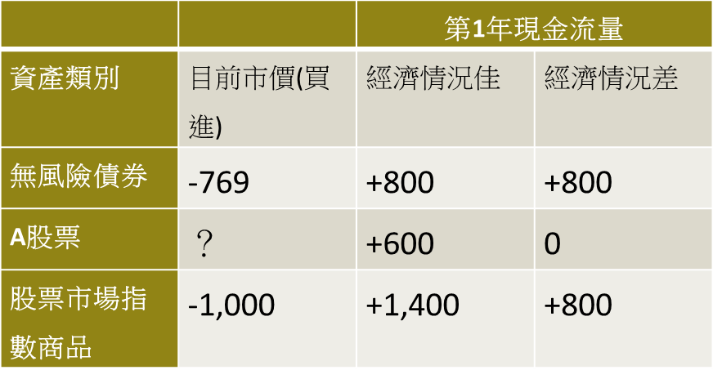
無套利機會下的風險資產評價
根據單一價格律，A股票的評價將為：
1,000-769=231美元，偏離此價格就會有套利機會與交易。

Slide 46
無套利機會下的風險資產評價
根據上述風險資產的訂價方法可推知A股票的預期報酬率：
而預期報酬率=30%=無風險利率＋風險溢酬=4%+26%。
A股票和股票市場指數商品的風險溢酬之所以有如此大的差異，主反映出A股票的風險程度比股票市場指數商品的風險高很多；A股票的報酬率為-100%或+160%，而市場指數商品報酬率則為-20%或+40%。

Slide 47
例 3A.1(風險溢酬為負值)
若已經知道某無風險債券一年後的收益為1,400元，無風險利率為4%，故目前市價為1,346美元，而股票市場指數商品的現金流量與評價延續上例，B股票若在經濟情況好收益為0美元，而若經濟情況差則收益為600美元，則同時投資市場指數商品與B股票正好可以複製出無風險債券的險金流量：

Slide 48
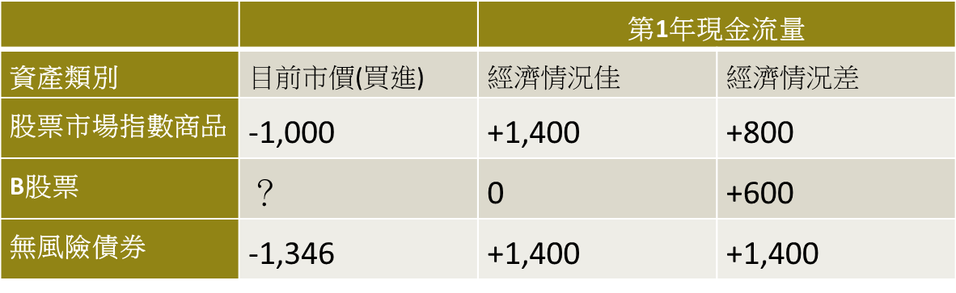
例 3A.1(風險溢酬為負值)
根據單一價格律，B股票的評價將為：1,346-1,000=346美元，偏離此價格就會有套利機會與交易。
根據上述風險資產的訂價方法可推知B股票的預期報酬率：
預期報酬率=13.30%=無風險利率+風險溢酬=4%+(-17.30%)。

Slide 49
例 3A.1(風險溢酬為負值)
風險溢酬之所以會是負值反映出投資人購置此一資產願意損失一部分的報酬率，原因是這項資產是在經濟情況差時反而有較高的收益，因此必須將之視為風險規避者為了避險所進行的交易，亦即是為了不論未來經濟情況如何都可以獲得1,400美元所需要付出的「保險費」
評估資產的風險價格(風險溢酬)必須以其相對於其他資產的報酬率波動程度而定，波動(風險)越高的資產其風險溢酬越高；若資產的報酬率與市場整體的走向完全相反則視其可作為避險性資產，風險溢酬將為負值。

Slide 50
例 3A.2(利用風險溢酬計算資產價格)
假設有一種風險性債券，一年後如果經濟情況佳(50%機率)將獲得1,100元收益，而如果經濟情況差(50%機率)則將只獲得1,000元收益，以無風險利率為4%，該債券的風險溢酬為1%，則該債券價格為多少？

Slide 51
A.2 考慮交易成本時的套利機會
交易金融資產時至少會發生交易手續費(傭金)、交易稅，及交易所得稅等交易成本，發現有套利機會時，套得的利益必須大於交易成本，否則市場上仍不會有套利交易。

Slide 52
例 3A.3 (借貸利率差異時的無套利價格區間)
假設有一無風險債券在1年後將收益1,000美元，若無風險存款利率為6%，無風險貸款利率為6.5%，則分別以存款利率及貸款利率評價該債券的結果為：
存款利率：
貸款利率：
當市場價格介於938.97美元及943.40美元之間時，將無套利機會，不會進行套利交易。

Slide 53
Note
在本章附錄中只討論了風險性資產只有一種風險來源(經濟情況)、兩種可能結果(兩種可能收益)的情境。
本書的第4部分，將會進一步討論多種風險來源、多種可能結果的情境。

